Slide 1
Hazlo Ahora
En el folleto, escribe sobre una cosa que te gustó más del curso de Habilidades para el Éxito en la Escuela Secundaria, y una cosa que recomendarías cambiar para los estudiantes que tomen el curso en el futuro.

Slide 2
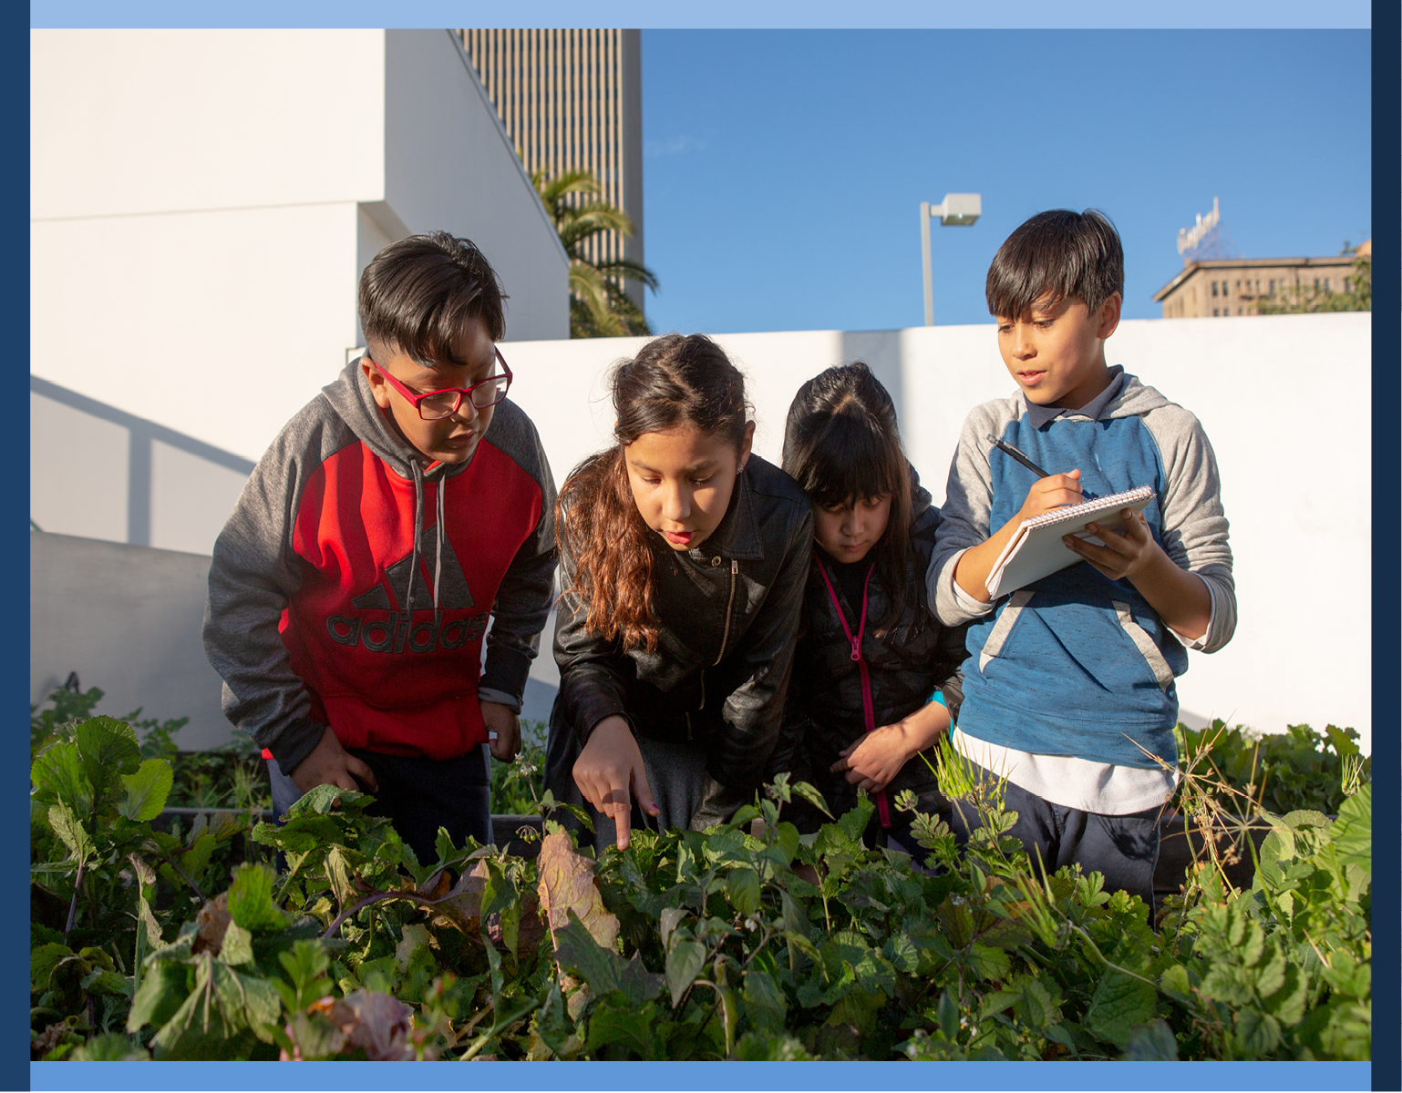
Marcando la Diferencia en Mi Comunidad y en el Mundo
Día 9: Resumen del Curso
Notes:
Image: Allison Shelley, Alliance For Excellent Education All4Ed https://images.all4ed.org/four-elementary-students-examine-plants

Slide 3
Mirando Atrás…
… y mirando Adelante

Slide 4
HABILIDADES PARA EL ÉXITO EN ESCUELAS SECUNDARIAS
UNIDADES
Aprendiendo con un Propósito
Afrontando Retos y Teniendo Mentalidad de Crecimiento
Gestionando mi Aprendizaje
Interactuando con Otros Mientras Aprendemos Juntos
Marcando la Diferencia en Mi Comunidad y el Mundo

Slide 5
Nuestra Agenda
Paseo por la Galería de Unidades 4S
Reflexión Individual
Círculo de Conexión

Slide 6
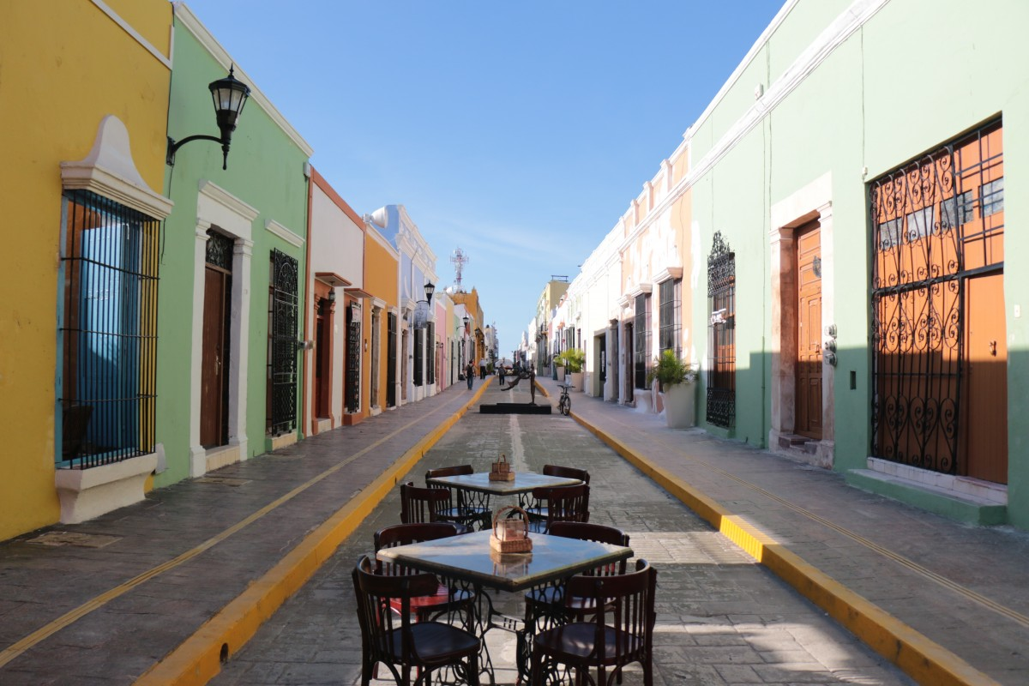
Paseo por la Galería
Divídanse en 5 grupos según las instrucciones
Visita cada expositor de la unidad y escribe en una nota adhesiva al menos una cosa importante que recuerdes haber aprendido.
Coloca tu nota adhesiva en el cartel de la unidad o en la pared antes de pasar a la siguiente estación
Notes:
Creative commons https://pxhere.com/en/photo/1196529

Slide 7
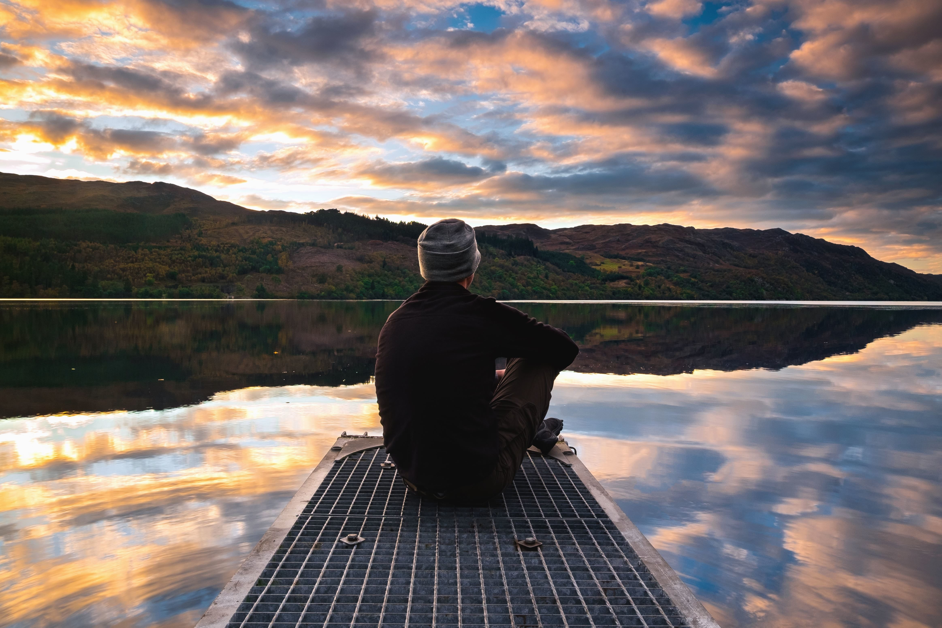
Tiempo de Reflexión Individual
Notes:
https://pixnio.com/people/male-men/reflection-mountain-man-dock-water-lake-sky-cloud

Slide 8


CIRCULO DE CIERRE
Notes:
http://clipart-library.com/clipart/community-clip-art-11.htm
http://clipart-library.com/clipart/community-clip-art-1.htm

Slide 9
References & Resources
Photos & Images
Slide 2 and unit thumbnails: Allison Shelley, All4Ed https://images.all4ed.org/four-elementary-students-examine-plants
Slide 6: Creative commons https://pxhere.com/en/photo/1196529
Slide 7: https://pixnio.com/people/male-men/reflection-mountain-man-dock-water-lake-sky-cloud
Slide 8: http://clipart-library.com/clipart/community-clip-art-11.htm
http://clipart-library.com/clipart/community-clip-art-1.htm

